Slide 1
サマースクール発表会
新井 瑞月
東京大学大学院 修士1年

Slide 2
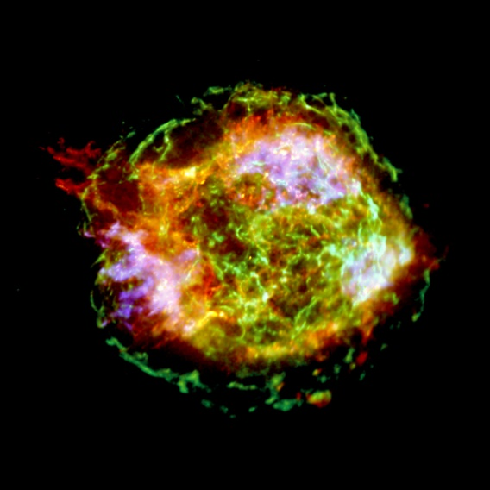
自己紹介
所属：千葉大・物理 → 東大・地惑
研究分野：宇宙線
研究内容：超新星残骸の衝撃波近傍での磁場増幅
卒研でCANS+を使用
ただし中身についてはほぼ理解してなかった、、
→MHDシミュレーションの仕組みを知りたい！
NASA/CXC/GSFC/U.Hwang et al.
Notes:
超新星残骸カシオペアAのチャンドラ衛星によるX線イメージ
赤=1.78-2.0keVケイ素輝線,緑=4.2-6.4keV連続成分（熱制動放射）,青6.52-6.96keV鉄輝線

Slide 3
取り組んだこと
物理量 | $x≤{L_{x}}/2$ | $x>{L_{x}}/2$
$ρ$ | 1.0 | 0.125
$P$ | 1.0 | 0.1
$V_{x}$ | 0.0 | 0.0
$V_{y}$ | 0.0 | 0.0
$V_{z}$ | 0.0 | 0.0
$B_{x}$ | 0.75 | 0.75
$B_{y}$ | 1.0 | -1.0
$B_{z}$ | 0.0 | 0.0
１次元MHDシミュレーションコードの作成
・HLL近似リーマン解法
・1次精度風上法、MUSCL法(MC,MM)
・Euler法、SSP Runge-Kutta法
１次元衝撃波管問題でコードのテスト
初期条件

Slide 4
１次元衝撃波管問題
HLL近似
空間：1次精度
時間：1次精度
$CFL=0.4$

Slide 5
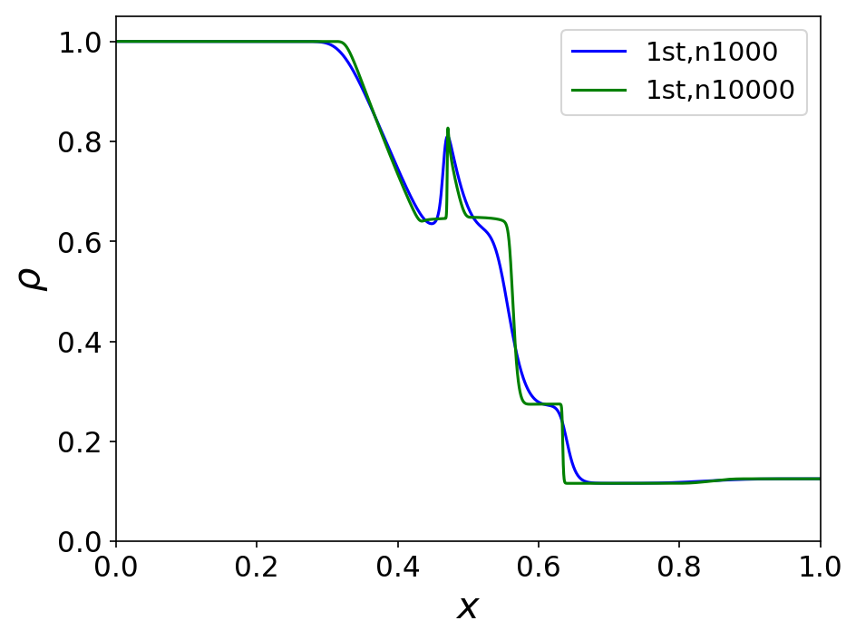
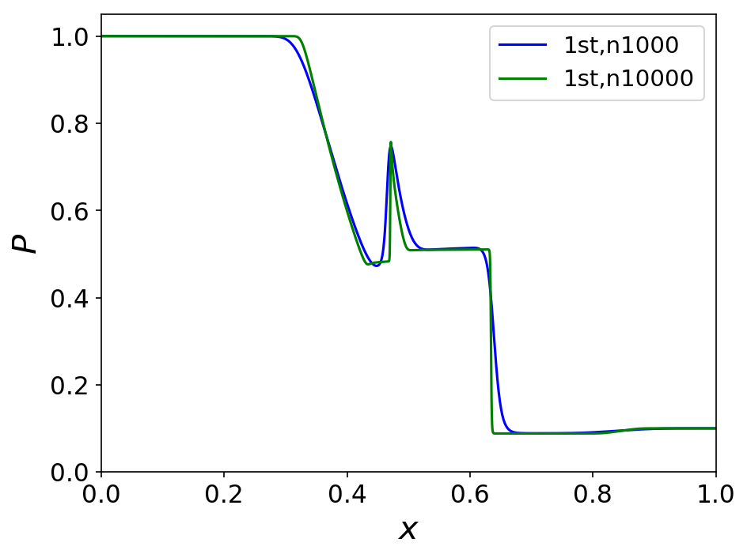
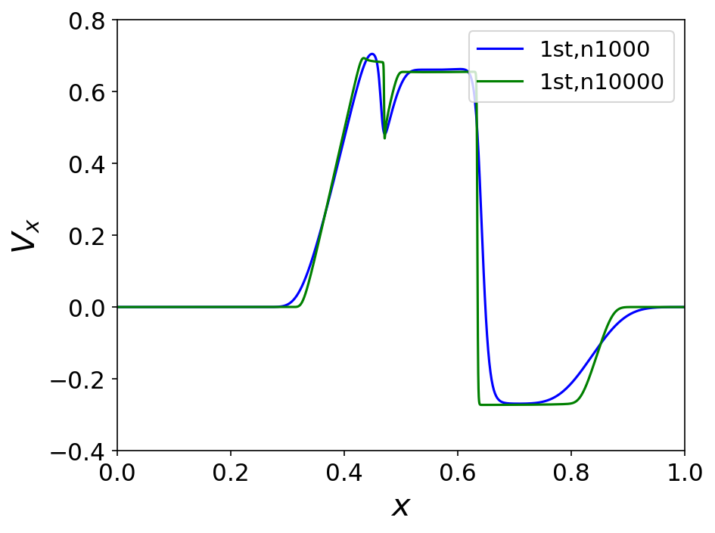
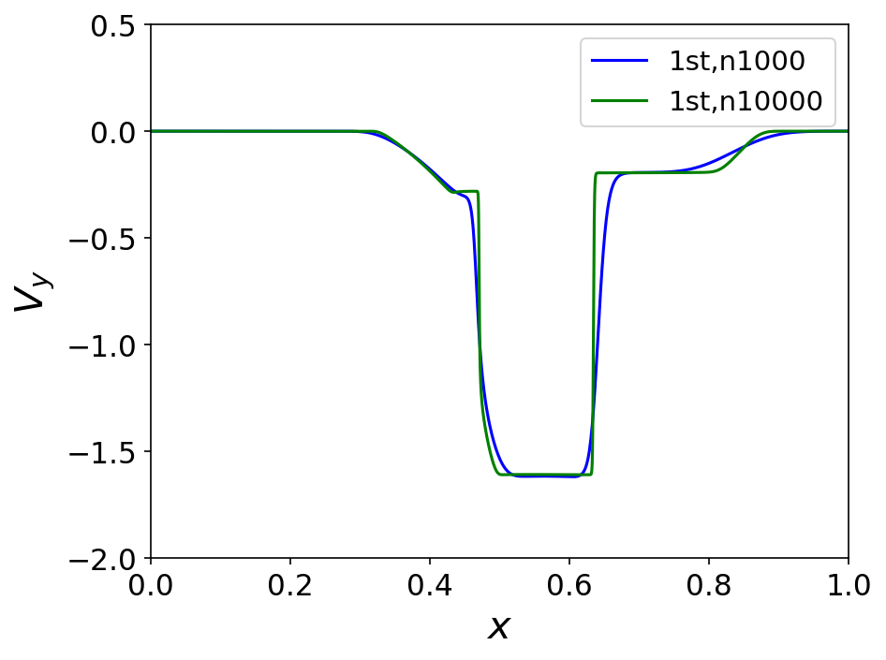
$$t = 0.1$$

Slide 6
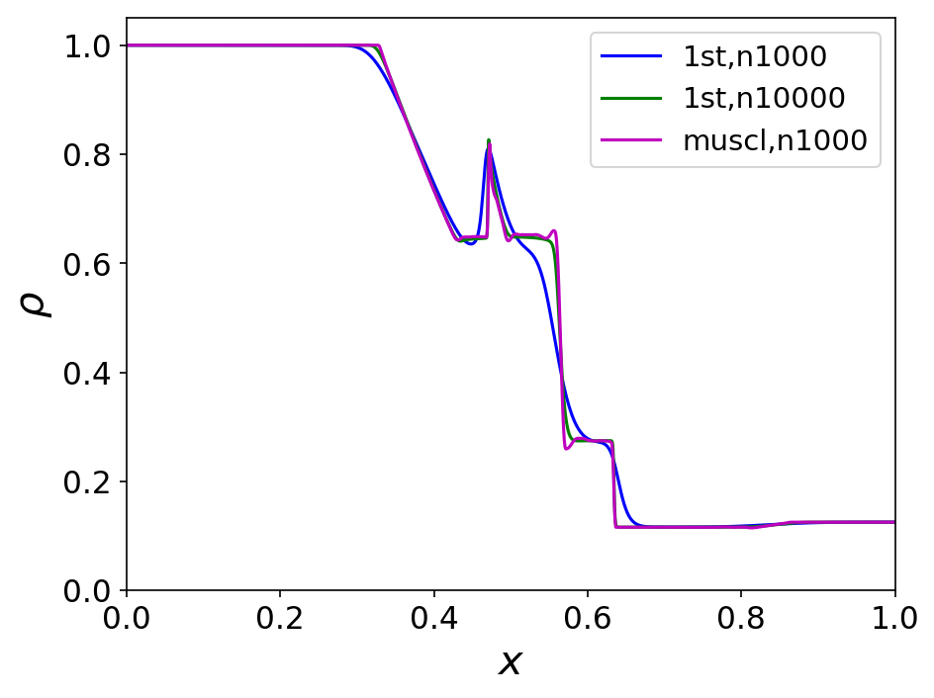
高次精度化
MUSCL法(MC limiter)
$$t = 0.1$$
数値振動が増幅してしまった

Slide 7
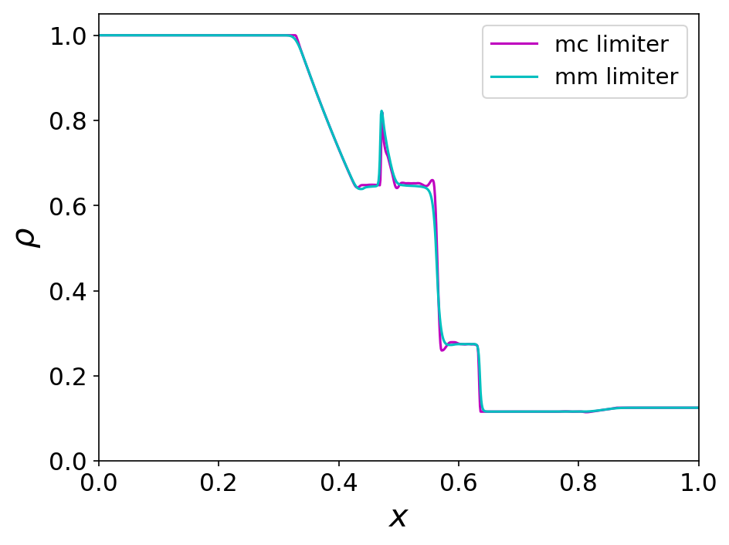
MM limiter
$$t = 0.1$$
数値振動の増幅は無くなったが、オーバーシュート、アンダーシュートは生じている

Slide 8
基本変数ではなく保存変数で空間補完を行なっていたことが原因？
→コードを直してシミュレーションを行おうと思ったが
間に合わなかった
５日間ありがとうございました

Slide 9
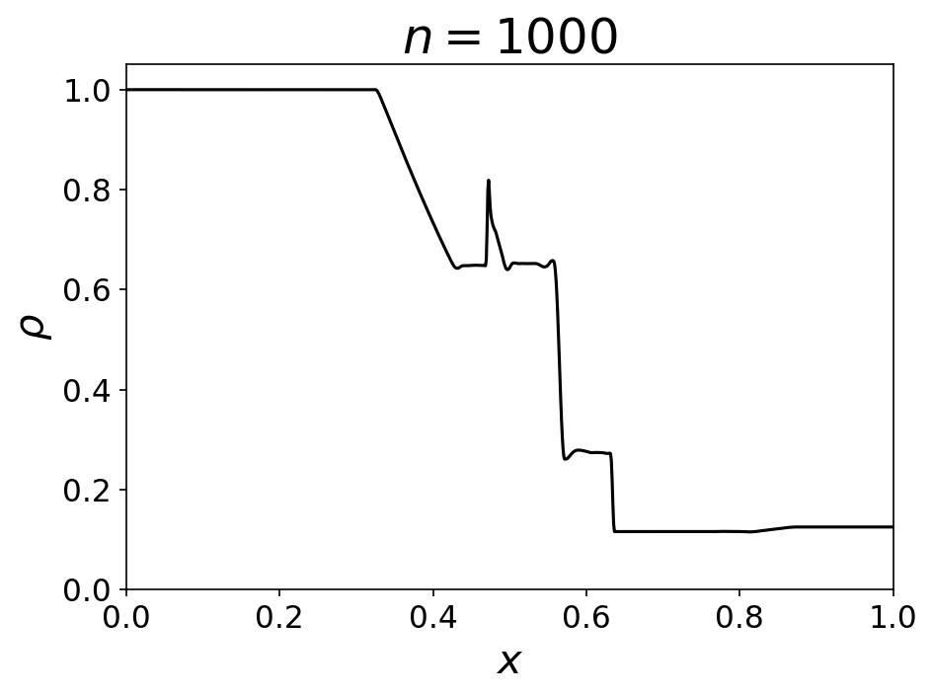
SSP Runge-Kutta法+MUSCL法(CM limiter)
$$t = 0.1$$

